Slide 1


MEDIActive Youth: Informing the Balkans
Efektivne strategije pretraživanja
Navigacija digitalnim informacijskim oceanom

Slide 2

Internet je poput ogromne knjižnice prepune informacija o gotovo svakoj temi, no pronalaženje upravo onoga što tražite može se činiti kao traženje igle u plastu sijena.
Uz nekoliko prilagodbi vaših navika pretraživanja, možete pretvoriti ogromnu poplavu podataka u vrijedan resurs.

Slide 3
Tri ključne strategije pretraživanja:
Korištenje ključnih riječi i operatora
Korištenje naprednih alata za
pretraživanje
Unakrsna provjera informacija
Naučite kako usmjeriti pretrage preciznim riječima i simbolima kako biste pronašli upravo ono što vam treba.
Razumjeti kako provjeriti činjenice i procijeniti vjerodostojnost izvora kako bi se osigurala pouzdanost.
Otkrijte kako koristiti filtere i operatore za sužavanje rezultata na najrelevantnije.
Ove strategije će vam pomoći uštedjeti vrijeme, poboljšati učenje i prepoznati obmanjujuće ili pristrane informacije prije nego što utječu na vaše razumijevanje teme.

Slide 4

Moć preciznih ključnih riječi
Ključne riječi pomažu tražilicama da prepoznaju glavne teme koje tražite. Što su vaše ključne riječi specifičnije, to će vaši rezultati biti bolji.
Primjer: Istraživanje utjecaja klimatskih promjena na poljoprivredu
Preširoko: "klimatske promjene" (milijuni nepovezanih rezultata)
Bolje: "učinci klimatskih promjena na poljoprivredu" (suženi fokus)
Još bolje: "usjevi otporni na sušu klimatske promjene" (specifični aspekt)
Odabir preciznih ključnih riječi temelj je učinkovitog pretraživanja i pomaže vam da od samog početka filtrirate nebitne informacije.

Slide 5
Operatori pretraživanja: Preciziranje rezultata
Navodnici " "
Znak minus -
Traži točne fraze
Isključite određene pojmove
Primjer:"utjecaji klimatskih promjena na poljoprivredu"
Primjer:"klimatske promjene u poljoprivredi - ekonomija"
Vraća samo rezultate s točno tom frazom
Isključuje stranice usmjerene na ekonomiju
ILI operator
Zvjezdica * (Zamjenski znak u tražilici)
Uključite bilo koji pojam
Rezervirano mjesto za nedostajuće riječi
Primjer:"klimatske promjene ILI globalno zatopljenje"
Primjer:"utjecaj * klime"
Donosi rezultate o bilo kojem od navedenih pojmova
Vraća "utjecaj klimatskih promjena" ili "utjecaj klimatske politike"
Ovi operatori vam daju veću kontrolu nad rezultatima pretraživanja, pomažući vam da pronađete točno ono što vam treba
bez pregledavanja nebitnih stranica.

Slide 6
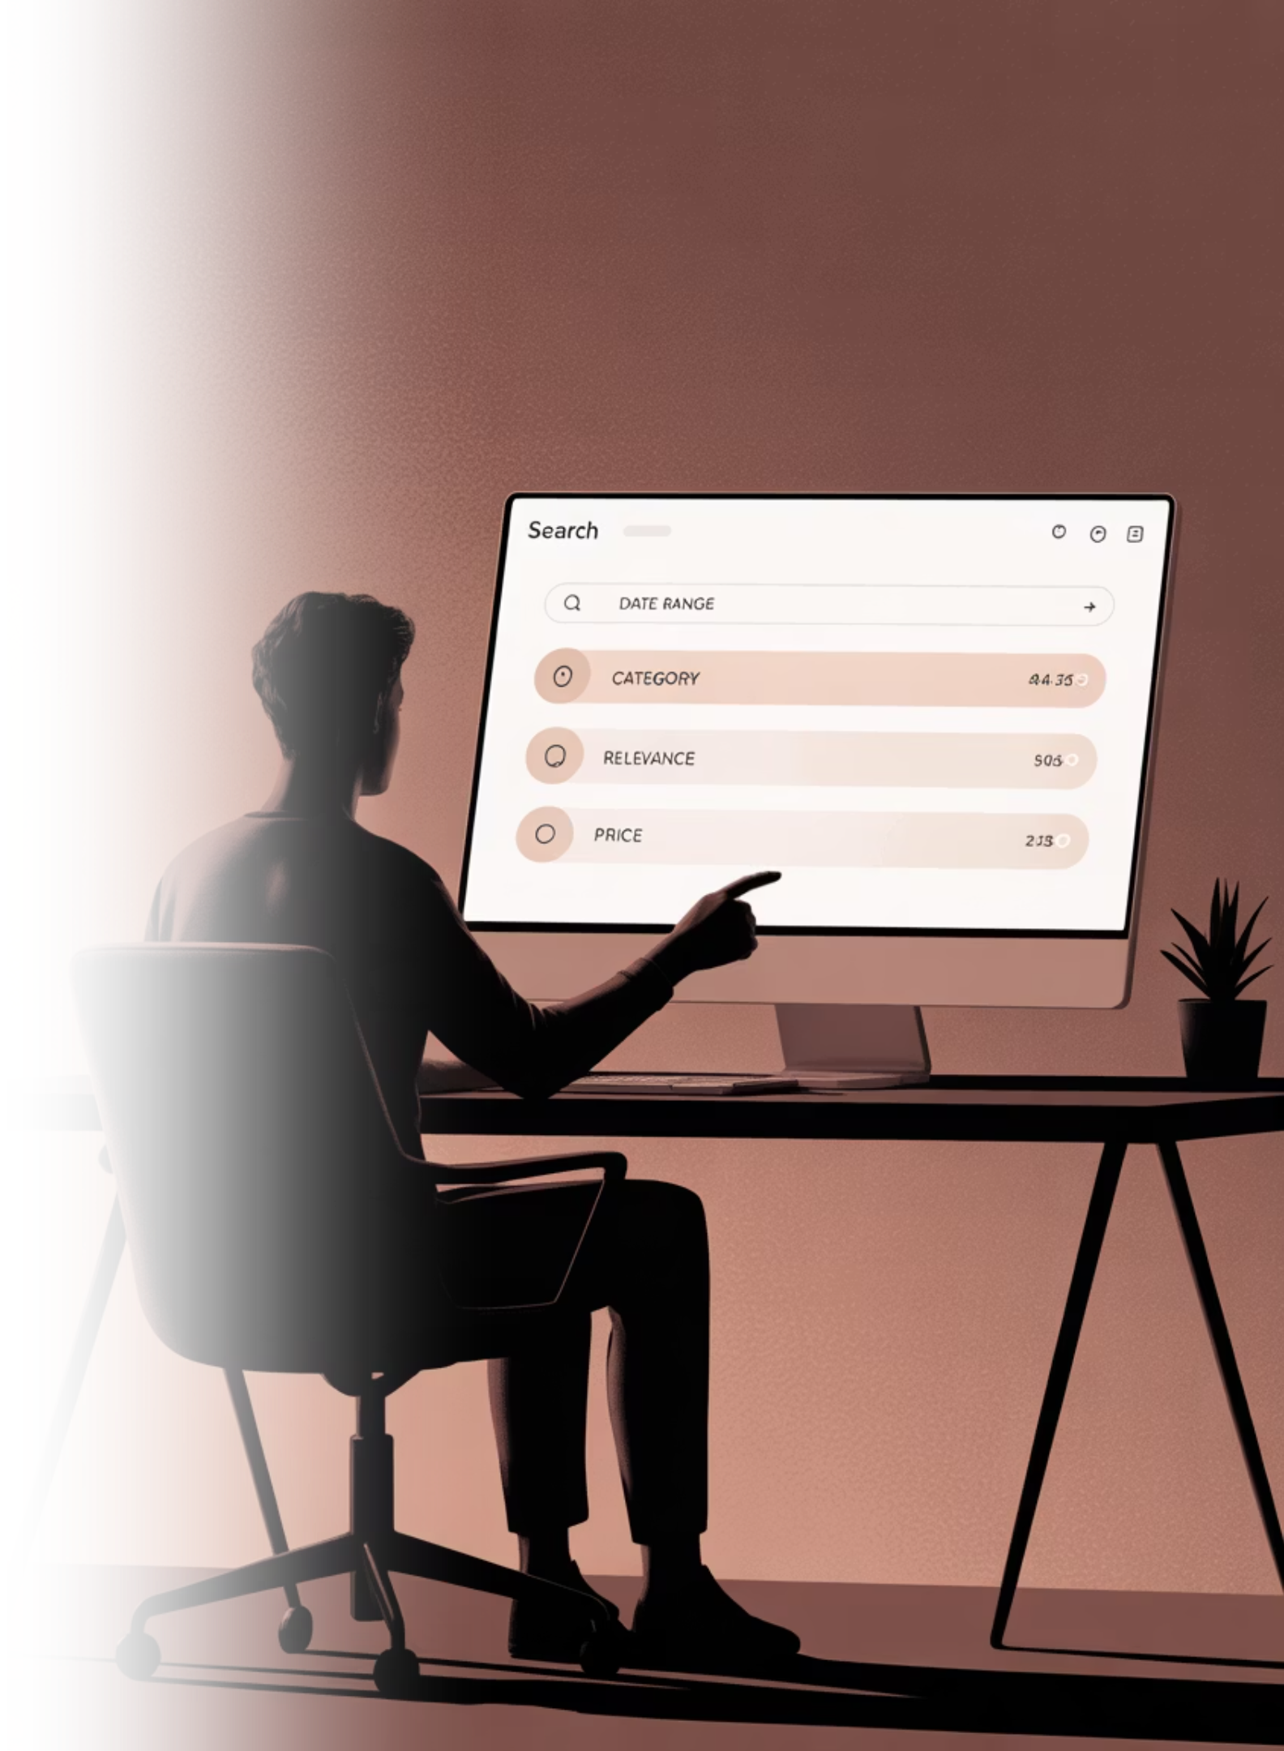
Napredni alati za pretraživanje: Preciznost na dohvat ruke
Kada osnovne strategije pretraživanja nisu dovoljne, većina tražilica nudi napredne alate koji vam pomažu da dublje istražite i dodatno precizirate rezultate:
Filtriraj po:
Prednosti:
Jezik
Veća preciznost u rezultatima
Regija
Usredotočite se točno na ono što vam treba
Raspon datuma (za najnovija ažuriranja)
Izbjegavajte nebitne stranice
Vrsta datoteke (PDF-ovi, Word dokumenti, PowerPoint)
Pronađite određene formate dokumenata

Slide 7

Unakrsna provjera informacija: ključ pouzdanosti
Jedan od najvećih izazova u današnjem svijetu prepunom informacija je osigurati da je ono što pronađete vjerodostojno. Dezinformacije i pristranost su raširene, što čini ključnim provjeriti činjenice iz više izvora.
Dajte prednost pouzdanim izvorima:
Recenzirani časopisi
Vladine publikacije (.gov)
Akademske institucije (.edu)
Ugledne novinske organizacije
Web-stranice s citatima i izvorima
Zapamtite: Čak i izvore koji se na prvi pogled čine pouzdanima treba provjeriti. Ako dva ili više uglednih izvora potvrđuju iste informacije, možete biti sigurniji u njihovu točnost.

Slide 8




Praktični primjer: Istraživanje klimatskih promjena
Osnovno pretraživanje
Precizirano pretraživanje
"klimatske promjene"
"učinci klimatskih promjena na poljoprivredu" - ekonomska stranica: .edu
Milijuni rezultata, mnogi nebitni za vaše specifične potrebe
Akademski izvori usmjereni posebno na poljoprivredne utjecaje
Napredni filtri
Unakrsna provjera
Dodaj filter datuma za posljednje 2 godine, vrsta PDF datoteke
Usporedite nalaze iz više akademskih izvora
Nedavni akademski radovi u formatu za preuzimanje
Provjerite ključne statistike s vladinim izvješćima
Ovaj napredak pokazuje kako kombiniranje sve tri strategije dovodi do pouzdanijih, relevantnijih i specifičnijih informacija od
samog osnovnog pretraživanja.

Slide 9

Prednosti savladavanja vještina pretraživanja
Uštedite dragocjeno vrijeme
Brzo pronađite ono što vam treba bez pregledavanja stranica nebitnih rezultata
Povećajte kvalitetu istraživanja
Pristupite preciznijim i relevantnijim informacijama iz vjerodostojnih izvora
Osigurajte točnost
Prepoznajte i filtrirajte dezinformacije unakrsnom provjerom činjenica
Donosite bolje odluke
Svoje odluke temeljite na pouzdanim i sveobuhvatnim informacijama

Slide 10




Uobičajene zamke pretraživanja koje treba izbjegavati
Korištenje previše ključnih riječi
Provjera samo prvih rezultata
Previše složena pretraživanja mogu biti previše ograničavajuća. Počnite sa specifičnim i proširite ih ako je potrebno.
Top rezultati nisu uvijek najtočniji. Provjerite više izvora na prvih nekoliko stranica.
Oslanjanje na jedan izvor
Ignoriranje datuma objave
Uvijek provjerite informacije u više pouzdanih izvora.
Zastarjele informacije mogu biti obmanjujuće. Provjerite kada je sadržaj objavljen.
Svijest o ovim uobičajenim pogreškama pomoći će vam da razvijete učinkovitije navike pretraživanja i pronađete pouzdanije informacije.

Slide 11

Ključne lekcije: Pametnije pretraživanje, a ne teže
Zapamtite:
Koristite precizne ključne riječi za ciljanje određenih informacija
Koristite operatore pretraživanja za preciziranje rezultata
Za veću preciznost koristite napredne alate za pretraživanje
Uvijek provjerite informacije iz više pouzdanih izvora
Redovito vježbajte ove vještine kako biste poboljšali svoju digitalnu pismenost
Učinkovite vještine pretraživanja nisu samo za školu - one su ključni alati za svakodnevni život u našem svijetu bogatom informacijama.
Vježbom ćete brže pronaći vjerodostojne informacije, razumjeti različite perspektive i donositi informiranije odluke. Učinite svoja pretraživanja pametnijima, a ne težima!

Slide 12
Hvala!
Pitanja?

